Slide 1
أوراق عمل وحدة
(يُظهر معرفة بالحقوق والمسؤولية الفردية)

Slide 2

عرض صور توضيحية لسلوكيات صحيحة وخاطئ ومناقشتها مع الطلاب

Slide 3
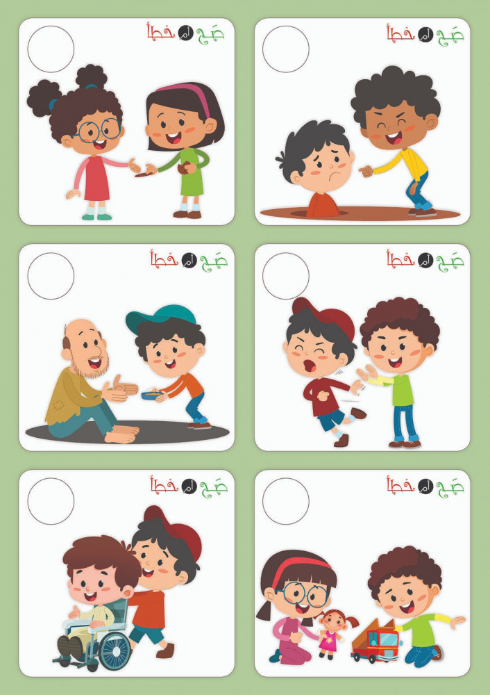

Slide 4
